Slide 1
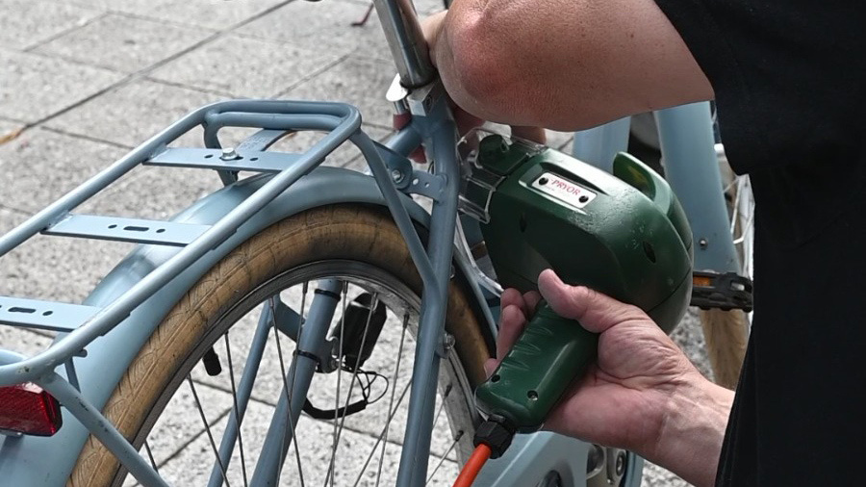
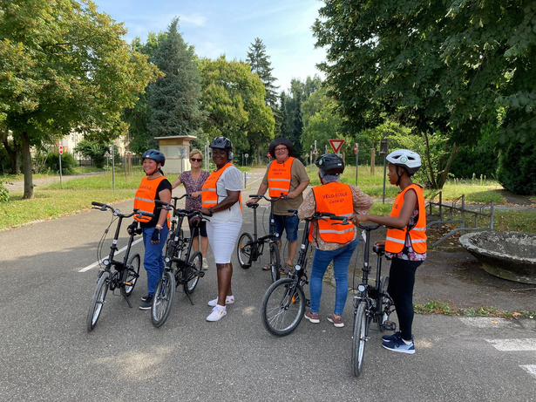
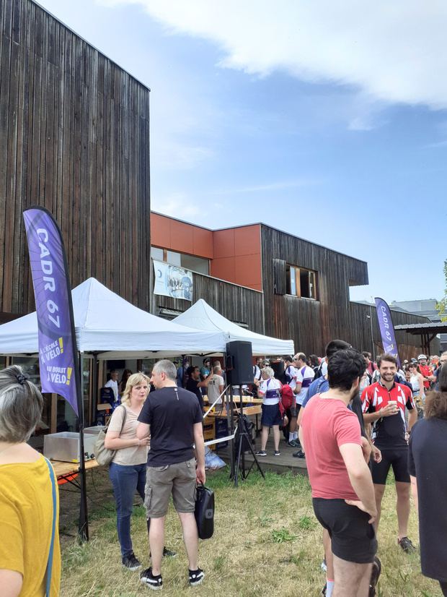
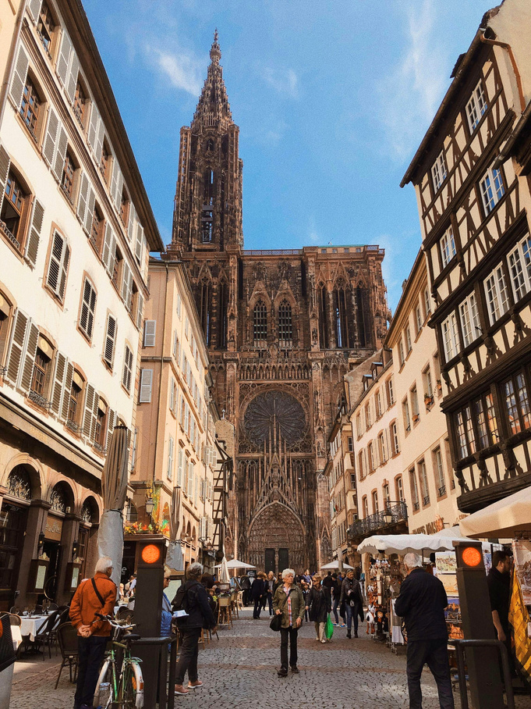
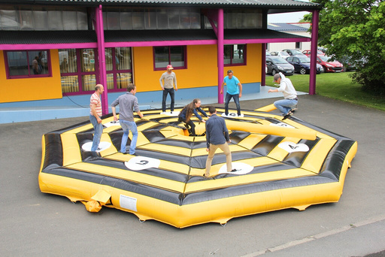

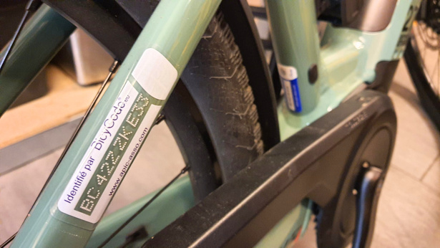
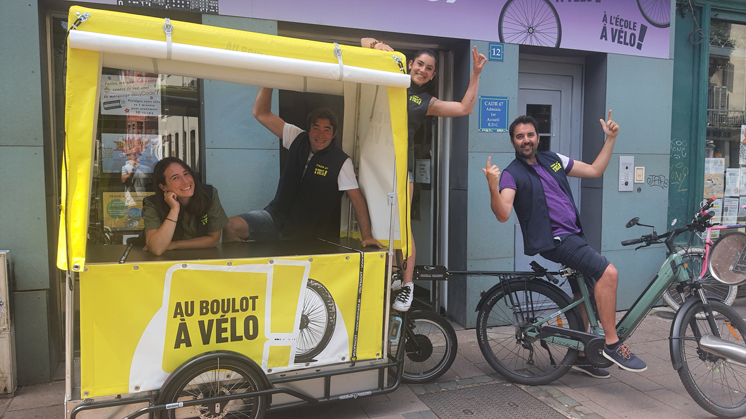
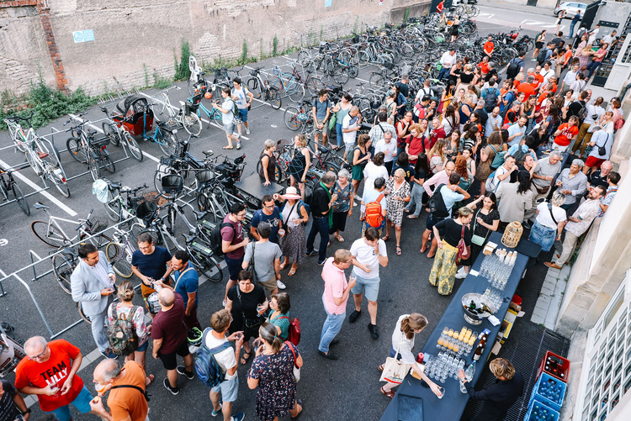
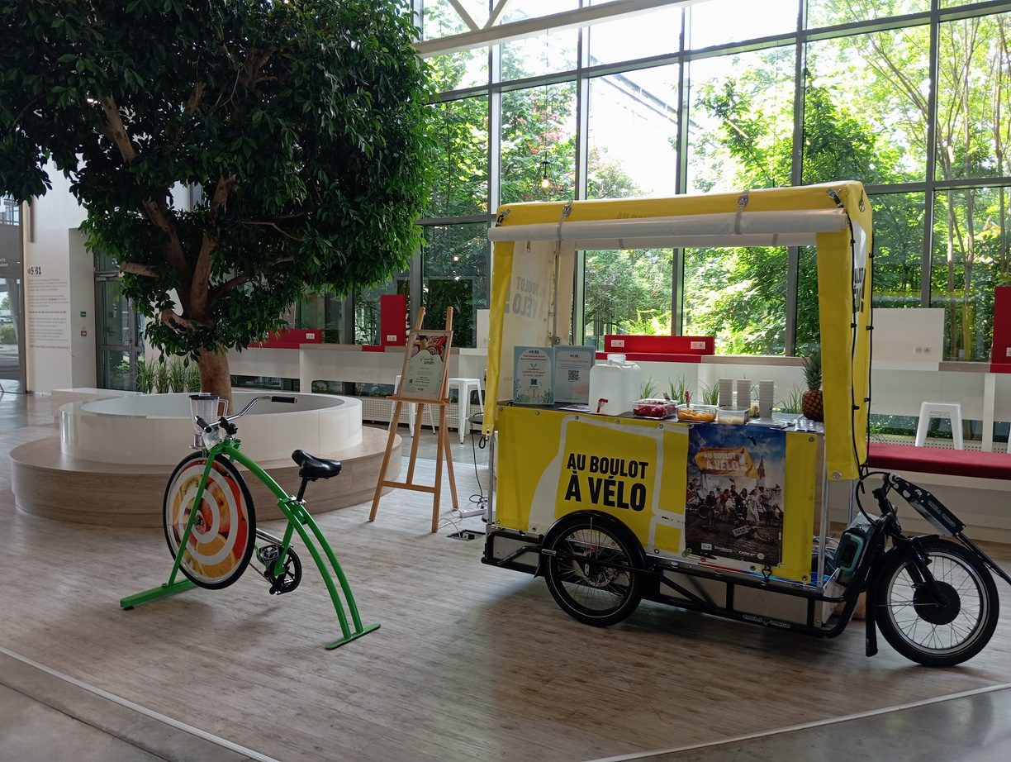
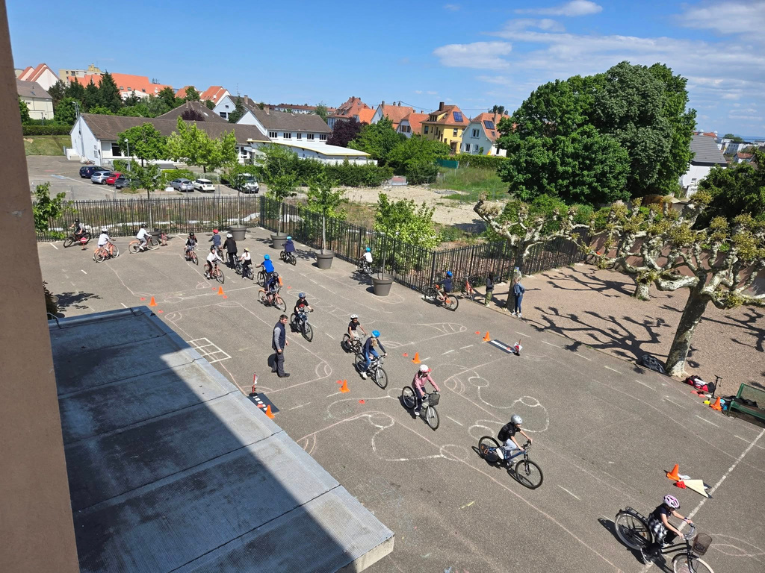
CADR67
NOS PRESTATIONS

Slide 2
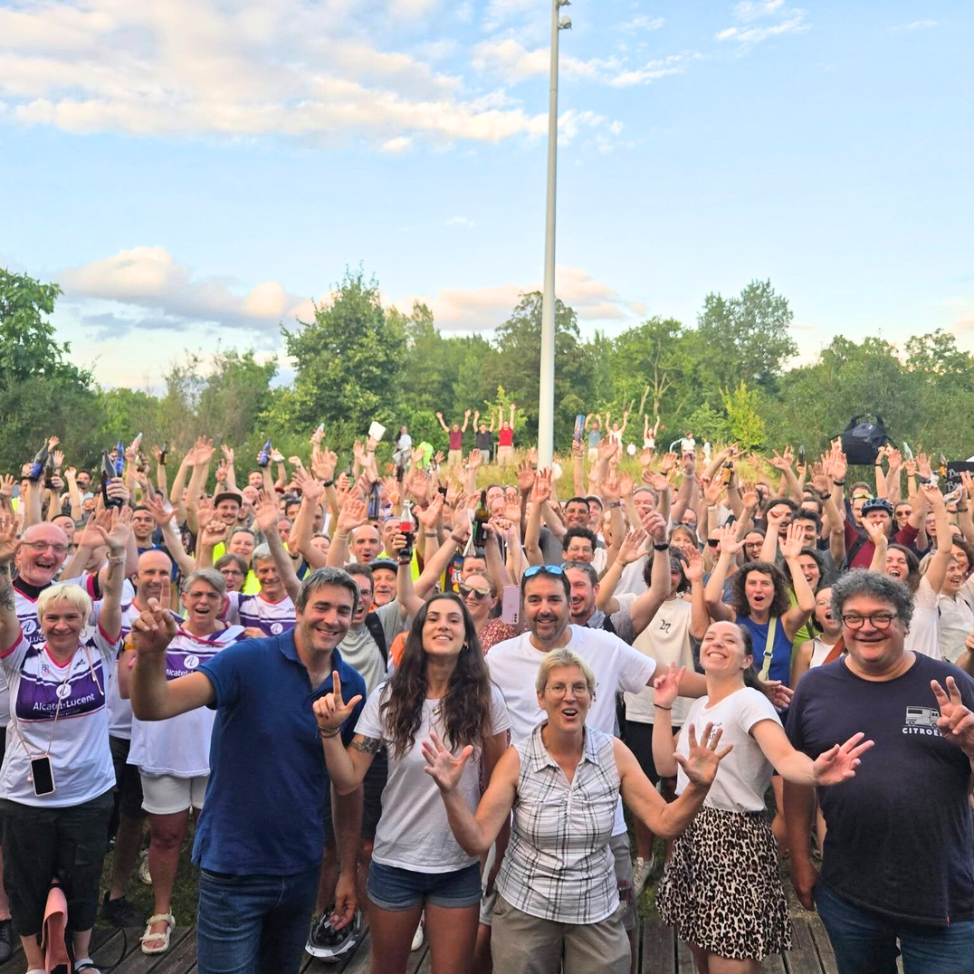
A PROPOS
Le CADR 67 naît dans les années 1970, à une époque où la voiture domine l’espace urbain et où le vélo est encore marginalisé.
Portée par l’engagement militant de son fondateur Jean Chaumien, l’association œuvre pour faire reconnaître le vélo comme un véritable mode de déplacement.
Elle participe à l’élaboration du premier schéma directeur vélo de Strasbourg (1978), posant les bases du réseau cyclable actuel.
Dans les années 1980/90, le CADR accompagne la transformation de la ville aux côtés des collectivités, notamment lors du retour du tramway.
Aujourd’hui, le CADR 67 agit pour développer la pratique du vélo auprès de tous les publics : actions de formation, sensibilisation et accompagnement dans les écoles, entreprises et collectivités.
L’association s’engage également pour la sécurité des cyclistes et la défense de leurs droits.
Acteur reconnu du territoire, le CADR 67 continue de contribuer à une ville plus apaisée et plus accessible à vélo.

Slide 3

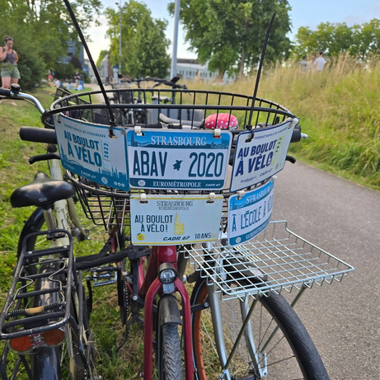

NOTRE HISTOIRE
1975
2009
2025
CRÉATION
DU CADR
LANCEMENT DU CHALLENGE AU BOULOT À VÉLO
50ANS DU CADR
Objectif : faire connaître le vélo comme un véritable mode de déplacement, en lien étroit avec les politiques urbaines strasbourgeoises.
Challenge organisé en partenariat avec l’Eurométropole de Strasbourg. L’objectif est de mettre le pied à l’étrier à ceux qui ne sont pas encore cyclistes mais qui pourraient le devenir.
Aujourd’hui, le CADR 67 poursuit son action en promouvant la pratique du vélo, la sécurité des cyclistes et la défense de leurs droits auprès du plus grand nombre.

Slide 4
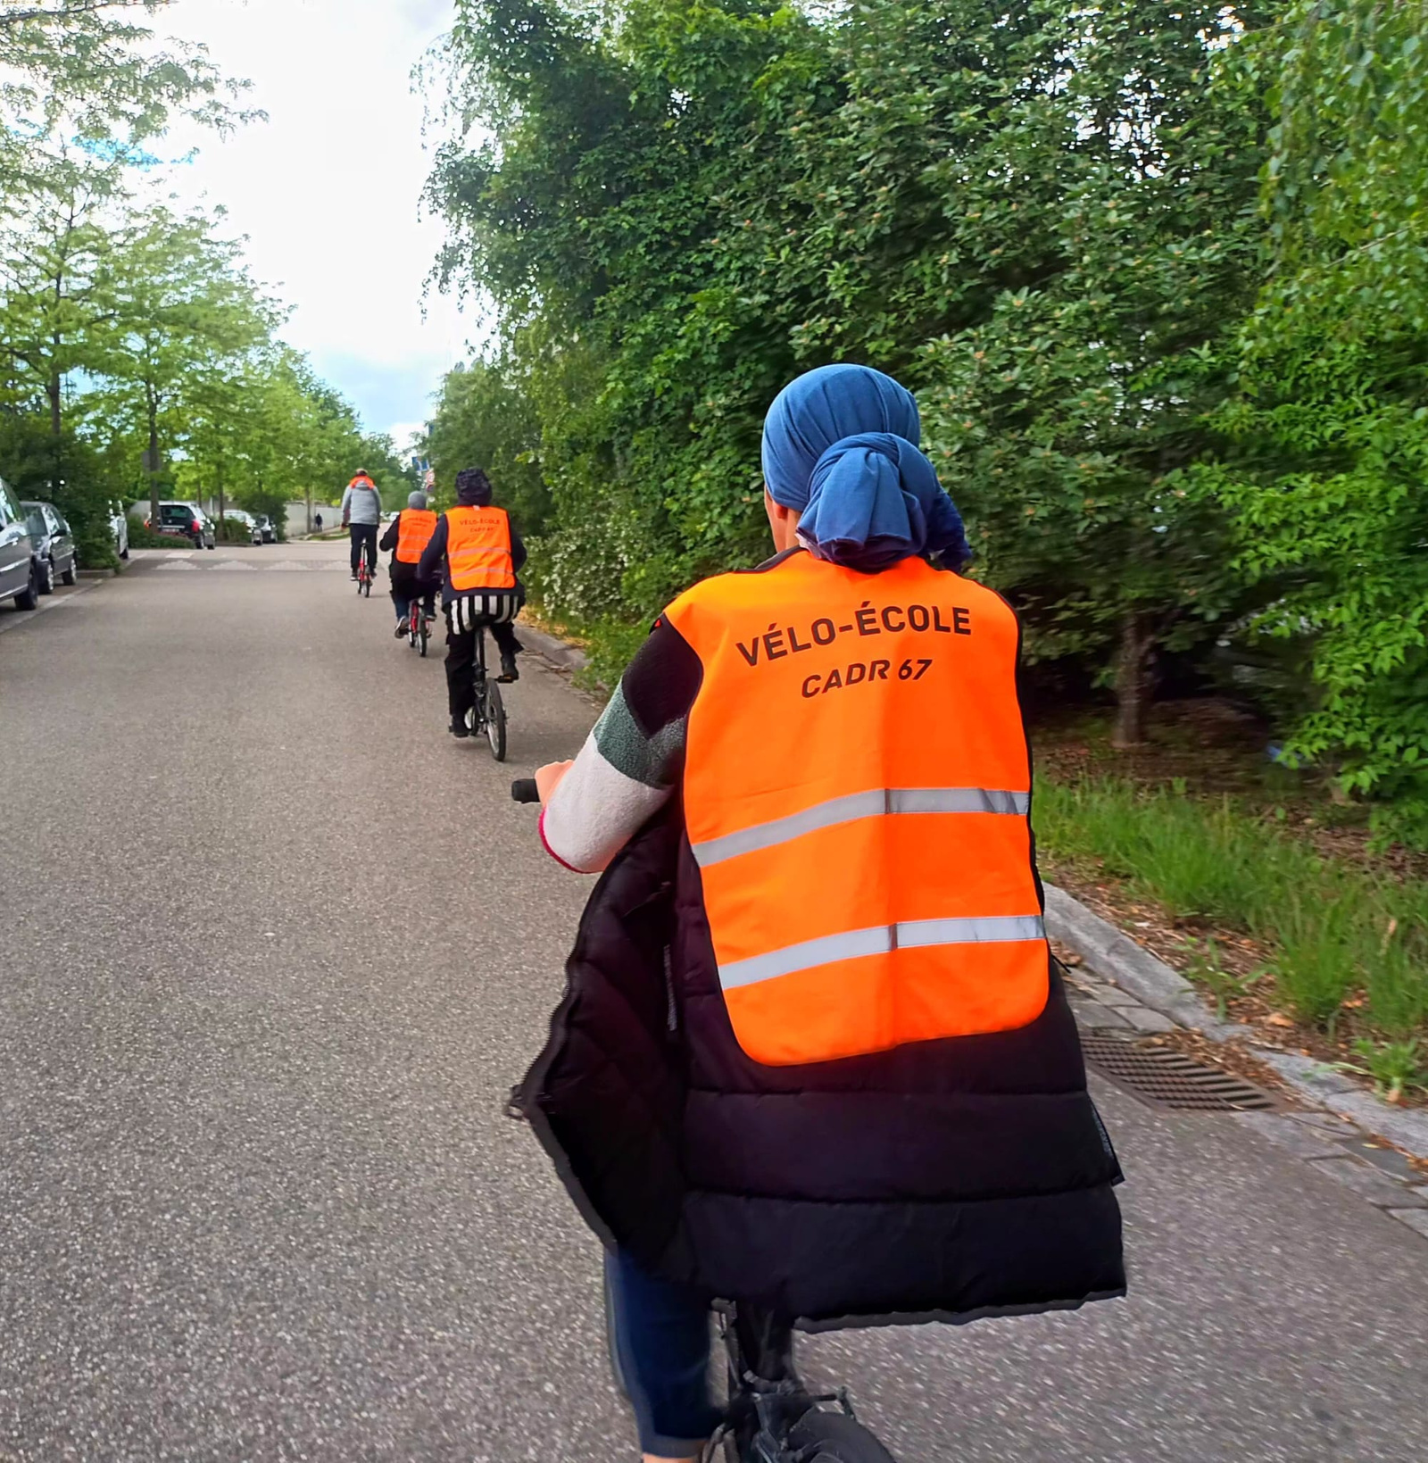
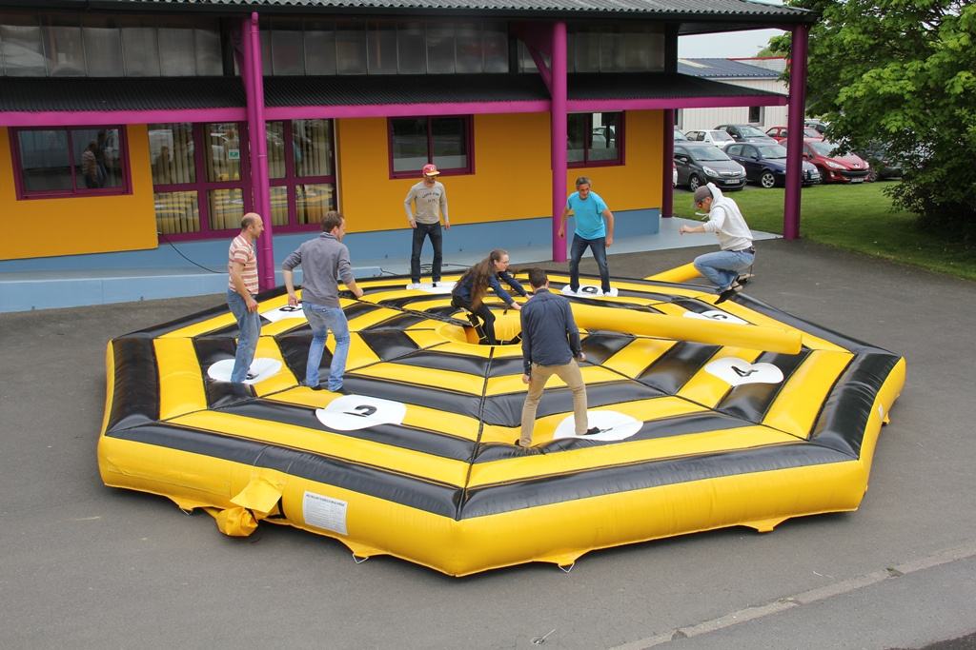
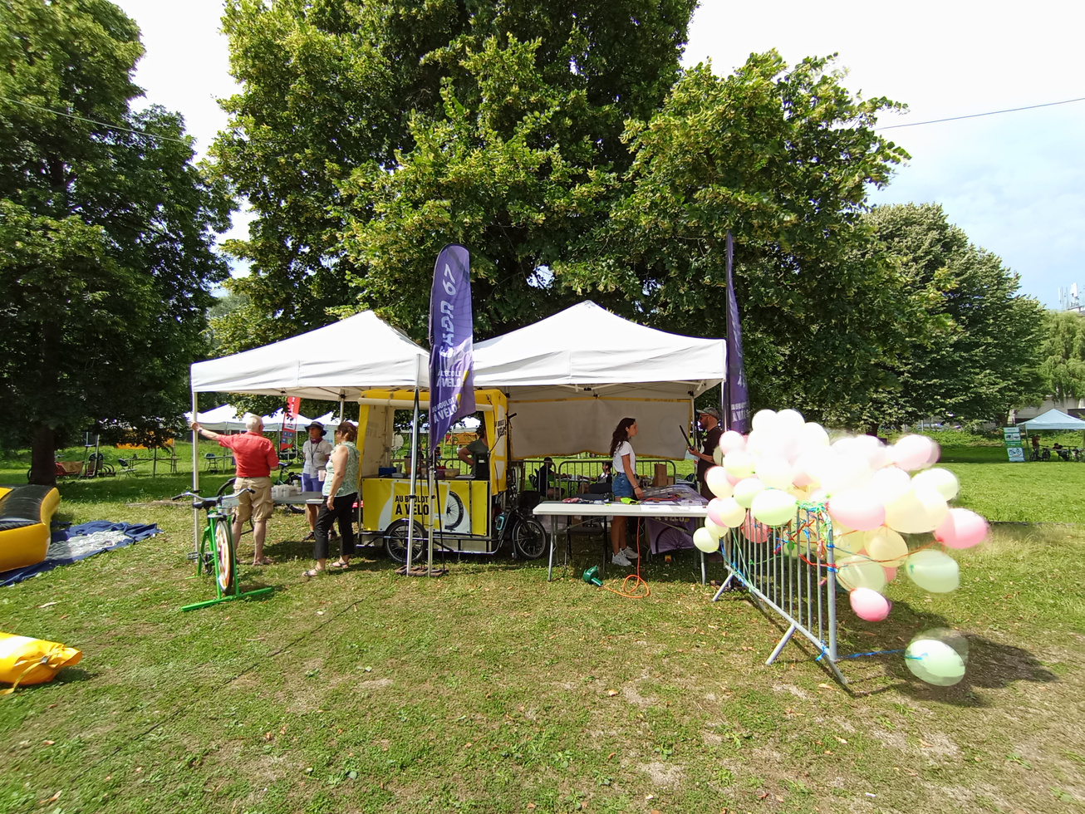
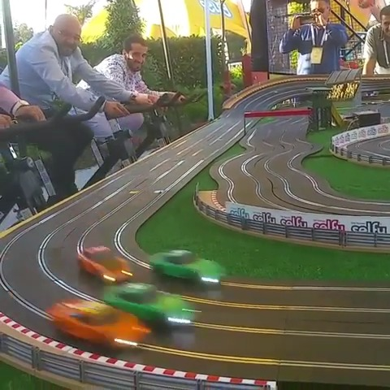
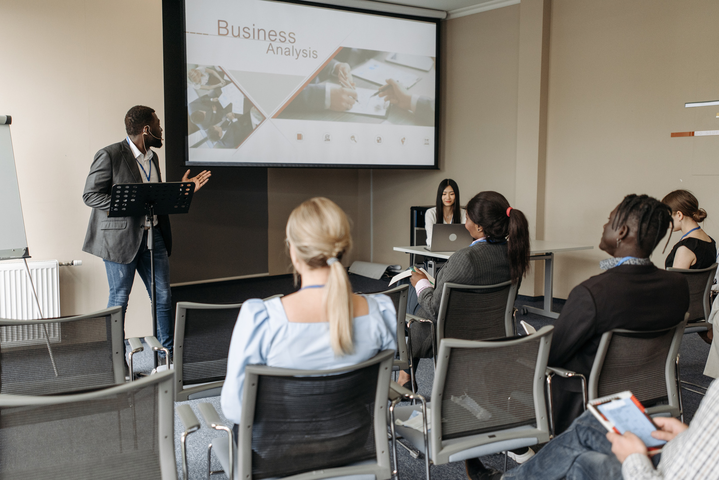
VÉLO SMOOTHIE
VÉLO ÉCOLE
Sur demande :
Possibilité de cours individuel et remise en selle
Version enfants, adultes ou séniors
En formule location
ou
En formule tout inclus sur 3h
NOS PRESTATIONS
VÉLO BALAYETTE
ORGANISATION DE FÊTES DU VÉLO
Pour enfants et adultes
Formule demi-journée ou journée complète
A destination des communes, collectivités et entreprises
Formule demi-journée ou journée complète
VÉLO CIRCUIT
FORMATION EN ENTREPRISE
Possibilité de formation interactive corrigée avec plusieurs thématiques type KAHOOT
Format 1h, 2h ou demi-journée
Sur demande

Slide 5
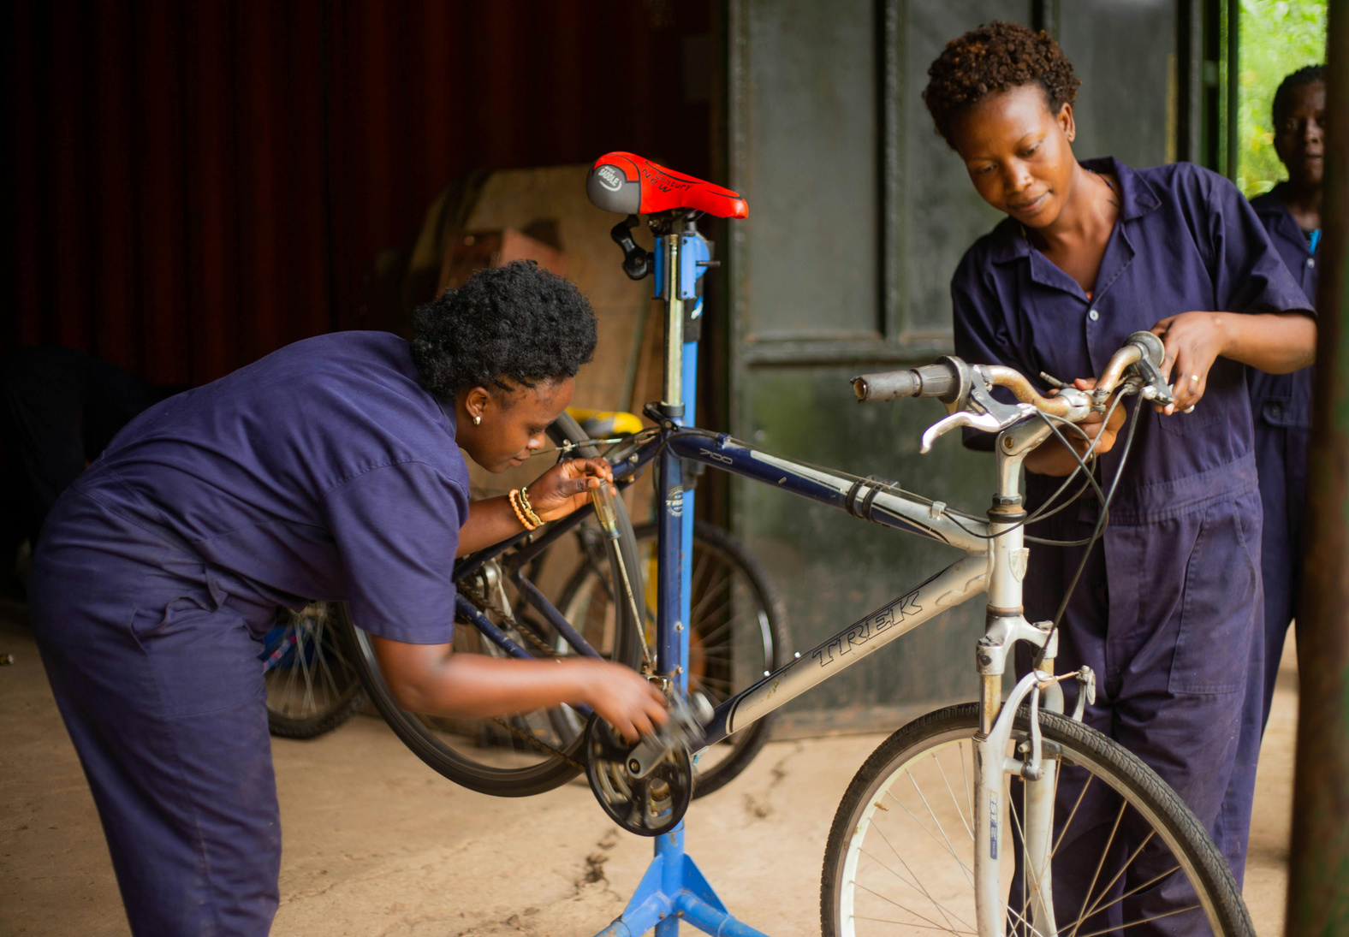
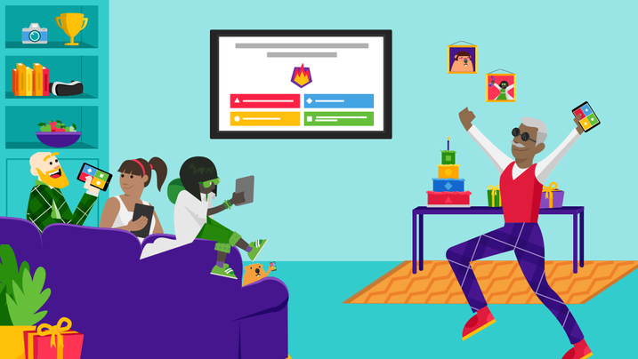
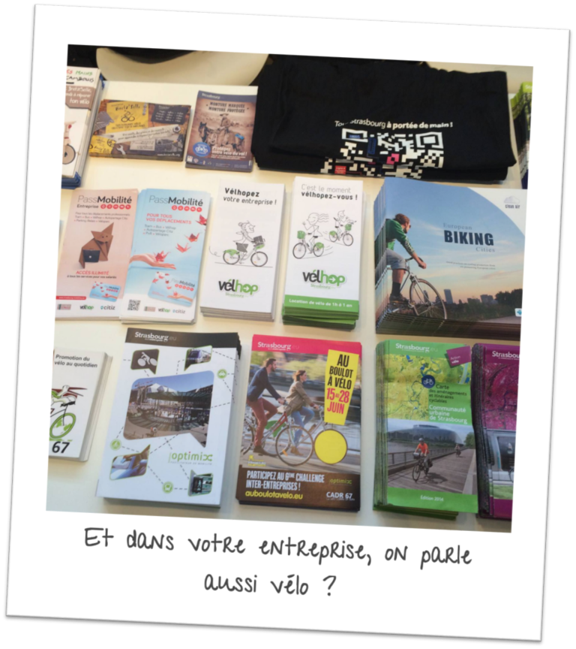
ATELIER MÉCANIQUE VÉLO
SAVOIR ROULER À VÉLO
A destination des communes/collectivités
Sur demande
Sur demande
NOS PRESTATIONS
OPÉRATION MARQUAGE
KAHOOT
En formule mixte ou tout inclus
Sur demande
LE PACK CYCLABLE
  Stand d’informations sur la pratique du vélo
  Marquage Bicycode® et contrôle technique des vélos
  Plan des itinéraires cyclables
  Goodies et surprises
  Option Mécanique : Atelier d’auto-réparation animé par l’association Vélostation (animateur, outils et pièces de rechange)

Slide 6
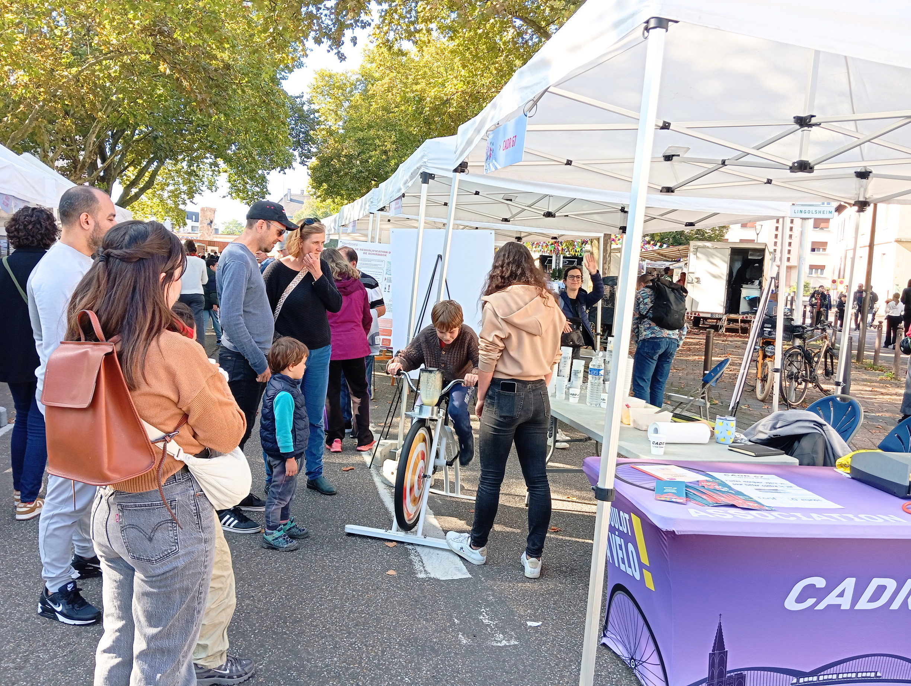
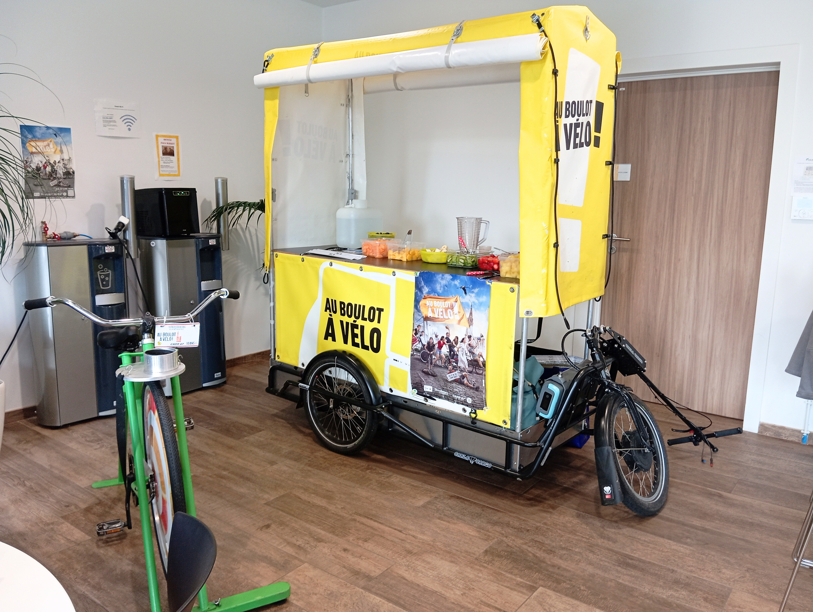
VÉLO SMOOTHIE
Mise à disposition d’un vélo smoothie, taille adulte ou enfant, ainsi que d’une caisse de matériel.
Une machine à glaçons peut également être mise à disposition.
Possibilité d’inclure un animateur et/ou les fruits.
INTÉRÊT
Une animation ludique et participative qui permet de préparer des smoothies en pédalant.
Le vélo smoothie attire le public, créer de l’échange et sensibilise de façon concrète à la mobilité active.

Slide 7
VÉLO BALAYETTE
Une animation ludique et spectaculaire, idéale pour dynamiser un événement grand public.
Le vélo balayette est une structure gonflable au centre de laquelle un vélo permet, en pédalant, de faire tourner une barre destinée à faire chuter les participant·es en douceur.
INTÉRÊT
Accessible à tous, cette animation favorise le rire, la convivialité et l’attractivité de votre événement, tout en valorisant l’activité physique de manière amusante et sécurisée.

Slide 8
VÉLO CIRCUIT
Location clé en main comprenant :
• 2 vélos générateurs d'électricité
• Un circuit de 2 pistes et 2 petites voitures
• La livraison à votre adresse (frais de livraison en supplément)
INFORMATIONS
Chaque vélo est équipé d'un générateur d'électricité et est relié à une voiture miniature. En pédalant, l'énergie générée fait avancer la voiture sur le circuit.
Notre système est équipé d’un variateur afin d’éviter le déraillement des voitures.
Plus vous pédalez vite, plus vous produisez d'électricité et plus la voiture avance vite, pour prendre la tête de la course !

Slide 9
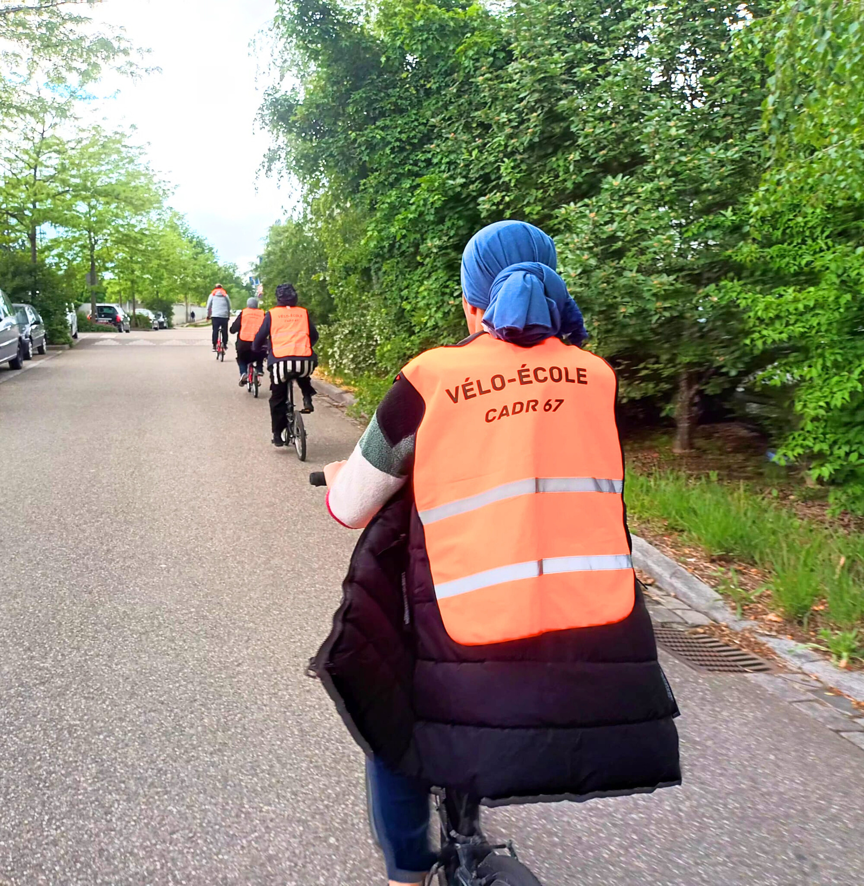
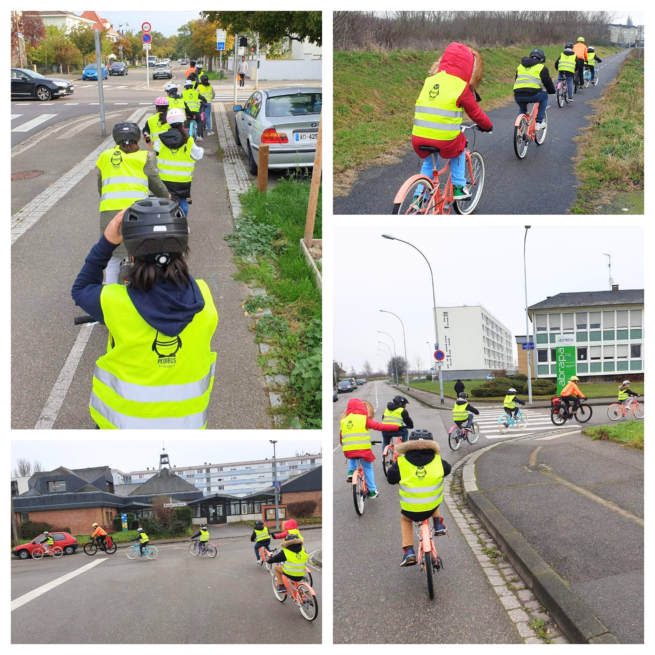
VÉLO-ÉCOLE
Des séances adaptées à tous les niveaux pour apprendre, ou réapprendre, à faire du vélo en toute confiance.
La vélo-école permet d’acquérir les bases techniques, la maîtrise en circulation sur l’espace public (pistes cyclables et routes), ainsi que les règles de sécurité.
Un levier essentiel pour favoriser l’autonomie et l’accès au vélo pour tous les publics.
POUR QUI ?
Les adultes ou les enfants primo-débutants, ou qui auraient besoin d’un accompagnement pour une remise en selle après des années sans pratique.

Slide 10
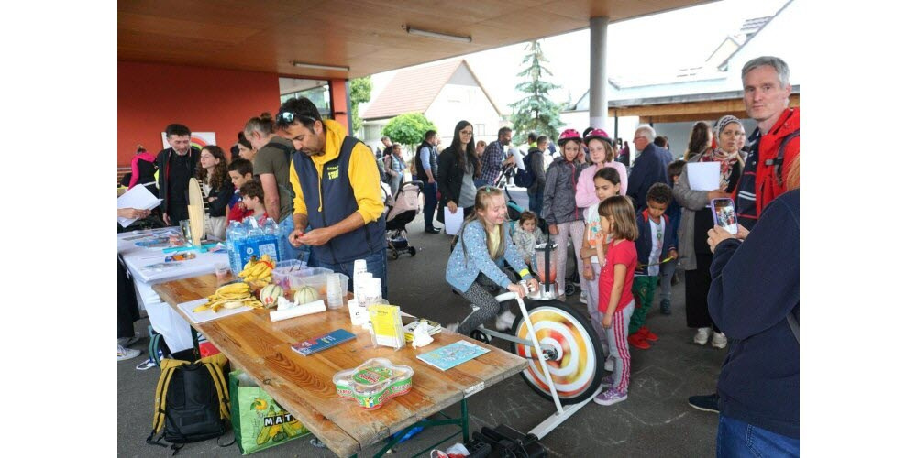
FÊTE DU VÉLO
Conception et animation d’événements conviviaux autour du vélo.
Stands, animations, parcours, sensibilisation : des formats sur mesure pour mobiliser tous les publics.
Un moment fédérateur pour promouvoir le vélo, valoriser les acteurs locaux et créer une dynamique positive.

Slide 11

FORMATION EN ENTREPRISE
Des formations pratiques et pédagogiques pour intégrer
le vélo dans la mobilité professionnelle.
Un outil concret pour améliorer le bien-être des salarié·es, réduire l’empreinte carbone et accompagner les plans de mobilité.
THÉMATIQUES
Sécurité routière, réglementation, entretien du vélo, bonnes pratiques en milieu urbain.

Slide 12
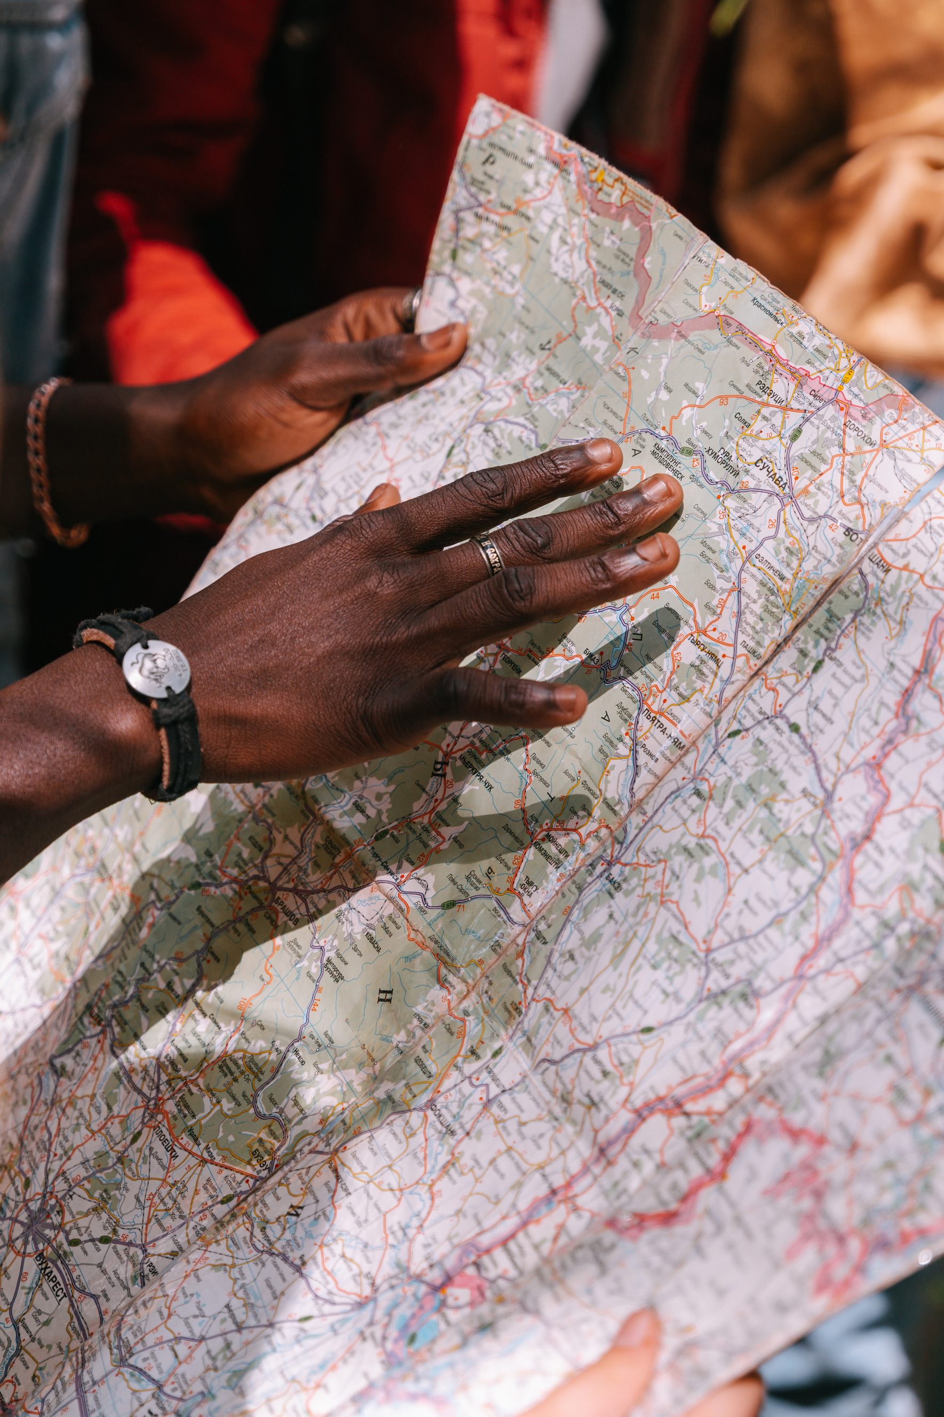
ITINÉRAIRE VÉLO
Un accompagnement personnalisé pour aider les salarié·es à passer au vélo sur leurs trajets domicile-travail.
Analyse des itinéraires, conseils pratiques et sécurisés, prise en compte des freins et des besoins spécifiques.
OBJECTIF
Rendre le vélo simple, rassurant et durable dans les habitudes quotidiennes, en proposant les itinéraires les plus sécurisés et agréables possibles.

Slide 13
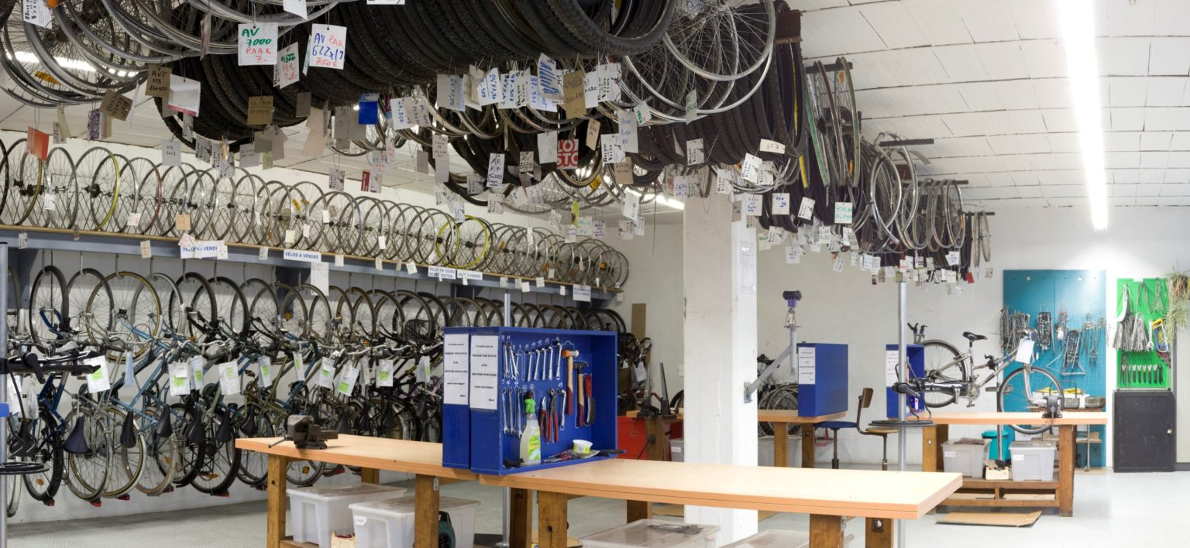
ATELIER RÉPARATION VÉLO
Possibilité d’intervention avec l’association Vélostation, avec l’option Mécanique :
  Atelier d’auto-réparation animé par l’association Vélostation (animateur, outils et pièces de rechange)

Slide 14
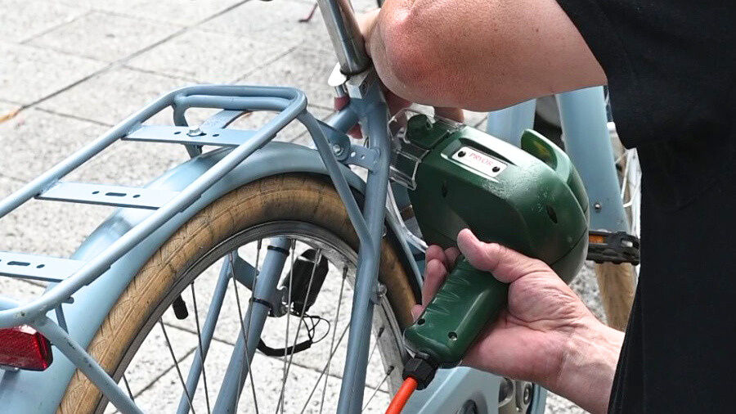
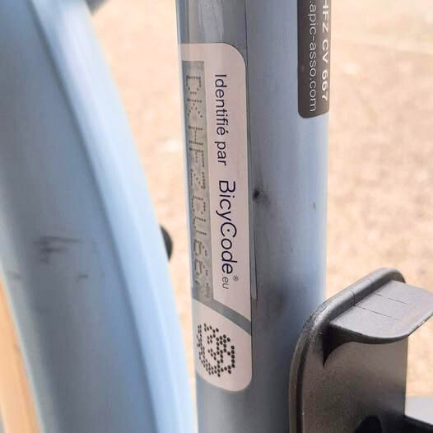
MARQUAGE VÉLO
Une solution efficace pour lutter contre le vol de vélos et faciliter leur restitution.
Le micro-gravage permet d’identifier durablement un vélo grâce à un marquage unique, dissuasif pour les voleurs et reconnu par les forces de l’ordre.
Nous proposons également la copie des numéros de marquage par étiquette (ex. Decathlon).
ATTENTION
⚠️ À noter : le gravage ne peut pas être réalisé sur les cadres en carbone ; une alternative par étiquette est alors proposée.

Slide 15
LE PACK CYCLABLE
  Stand d’informations sur la pratique du vélo
  Marquage Bicycode® et contrôle technique des vélos*
  Plan des itinéraires cyclables
  Goodies et surprises
*cf page suivante

Slide 16
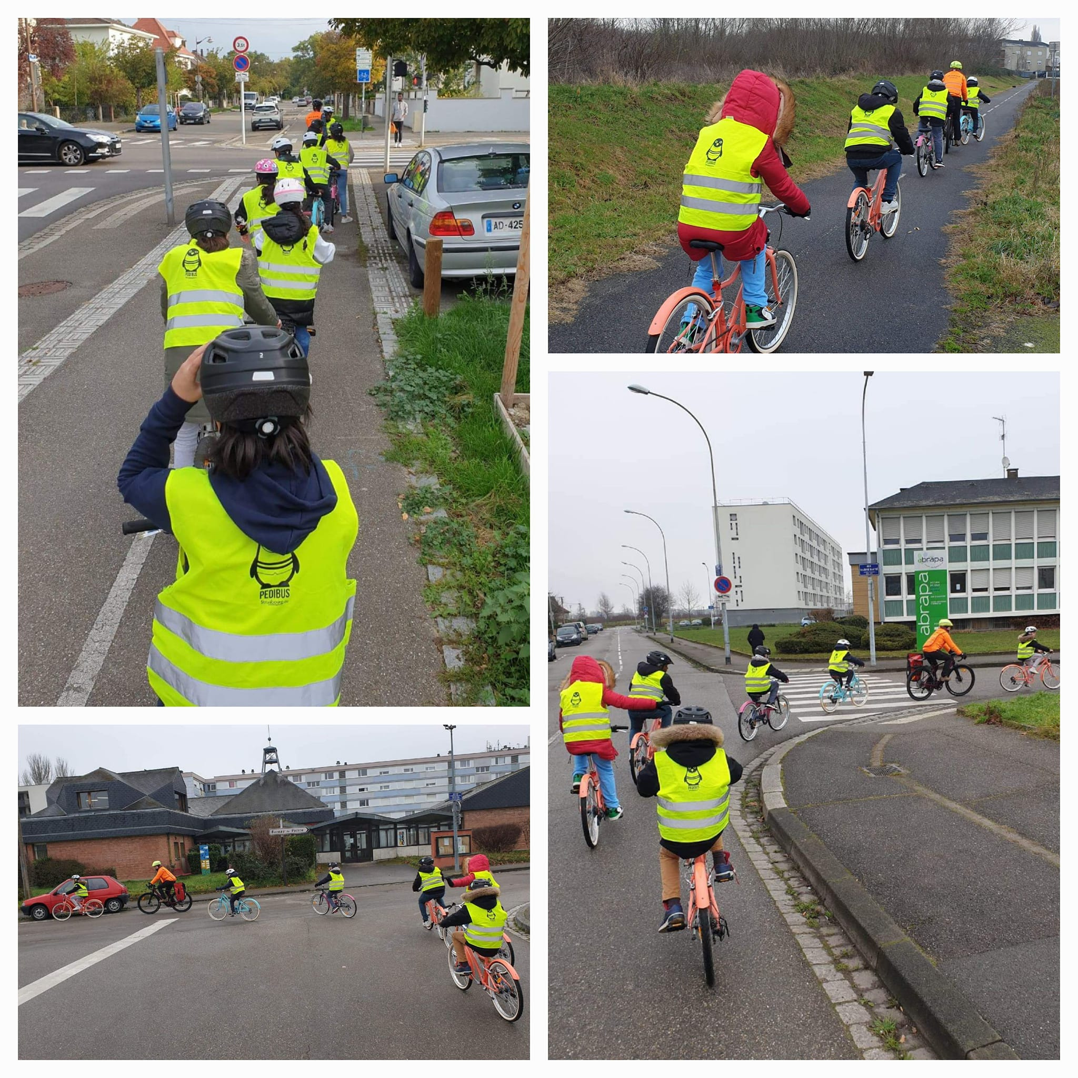
SAVOIR ROULER À VÉLO
Ce programme de formation permet aux enfants de bénéficier des apprentissages nécessaires à une réelle autonomie à vélo pour l’entrée au collège, et de maîtriser la pratique du vélo de manière autonome dans les conditions réelles de circulation.
PROGRAMME
Bloc 1 : théorie code de la route (2h)
Bloc ½ : savoir pédaler (2h)
Bloc 2 : savoir circuler (4h)
Bloc 3 : savoir rouler à vélo (sortie de 1h, groupe de 10 élèves max.)

Slide 17
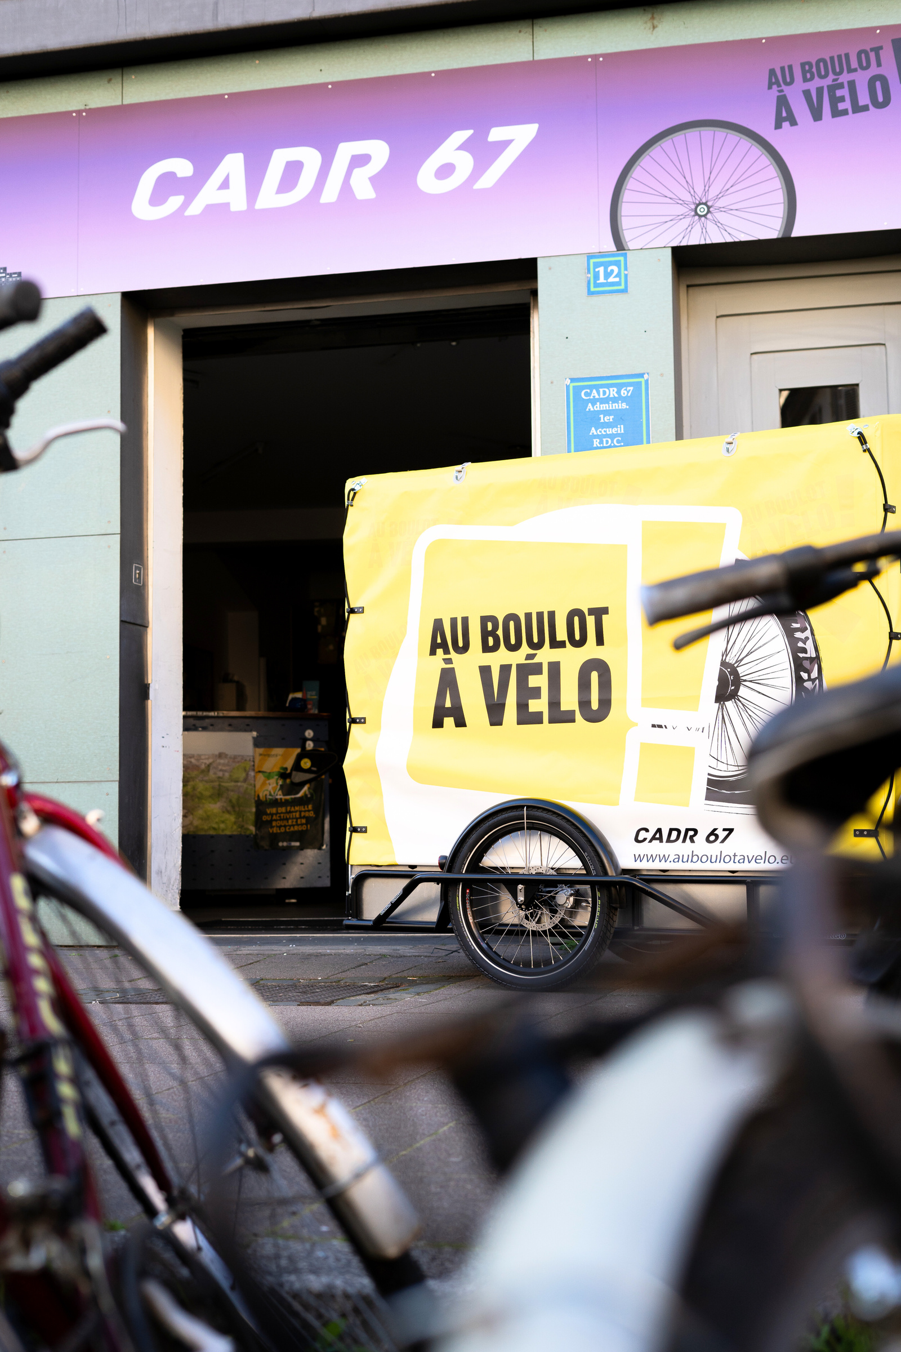



BESOIN D’INFORMATIONS ?
03.88.75.17.50
CONTACT@CADR67.FR
WWW.CADR67.FR
12 RUE DES BOUCHERS, 67000 STRASBOURG

